Slide 1
Predicción de Sobregiros Estudiantiles
Análisis, modelado y evaluación de modelos de clasificación

Slide 2
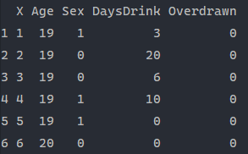
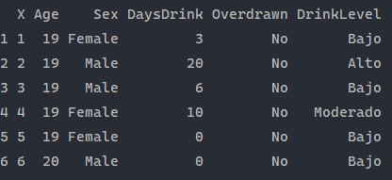
Introducción
Encuesta aplicada a 450 estudiantes universitarios
Objetivo: predecir si un estudiante ha sobregirado su cuenta bancaria
Variables: Edad, Sexo, Días de consumo de alcohol, Sobregiro (Sí/No)

Slide 3
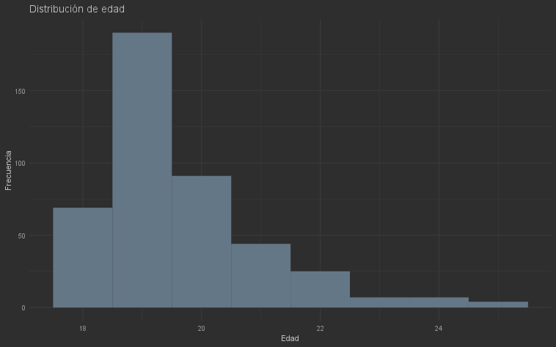
Exploración de Datos
Distribución de edad: mayoría entre 18 y 20 años

Slide 4
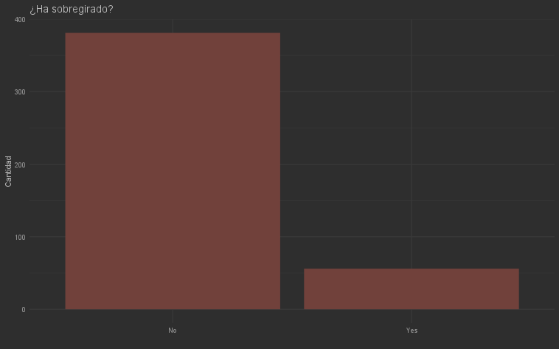
Exploración de Datos
Alta desproporción de clase (mayoría No sobregira)

Slide 5
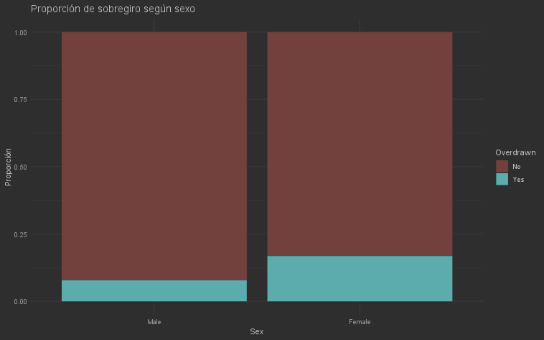
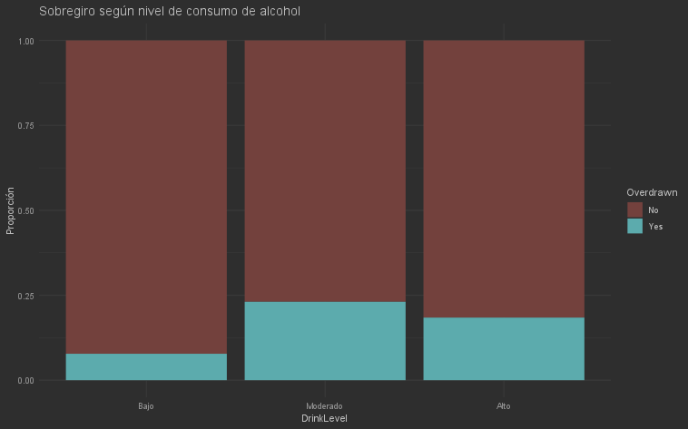
Exploración de Datos
Mujeres y alto consumo de alcohol relacionados con mayor sobregiro
Sobregiro según nivel de consumo de alcohol

Slide 6

Modelos Iniciales
Árbol de decisión (falló: sin splits, AUC = 0.5)
Notes:
ctrl <- trainControl(method = "cv", number = 10, classProbs = TRUE, summaryFunction = twoClassSummary, savePredictions = "final")
tree_def <- train(Overdrawn ~ Age + Sex + DrinkLevel, data = train_data, method = "rpart", trControl = ctrl, metric = "ROC")

Slide 7
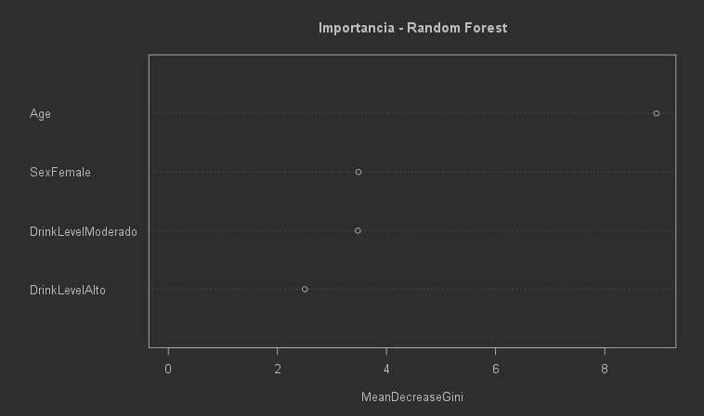
Modelos Iniciales
Random Forest (AUC = 0.81, Sensibilidad = 0.99)
Notes:
ctrl <- trainControl(method = "cv", number = 10, classProbs = TRUE, summaryFunction = twoClassSummary, savePredictions = "final")
rf_def <- train(Overdrawn ~ Age + Sex + DrinkLevel, data = train_data, method = "rf", trControl = ctrl, metric = "ROC")

Slide 8
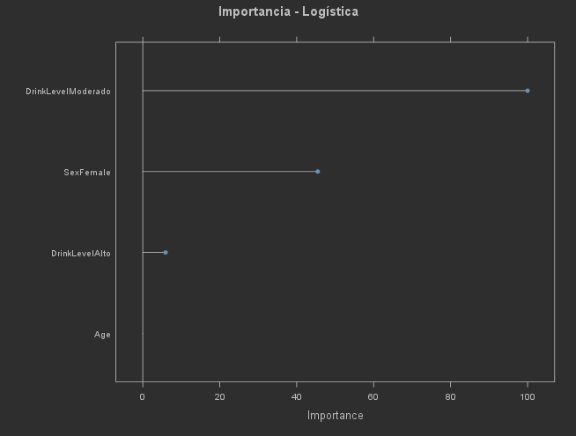
Modelos Iniciales
Regresión Logística base (AUC = 0.78, baja especificidad)
Notes:
ctrl <- trainControl(method = "cv", number = 10, classProbs = TRUE, summaryFunction = twoClassSummary, savePredictions = "final")
log_def <- train(Overdrawn ~ Age + Sex + DrinkLevel, data = train_data, method = "glm", family = "binomial", trControl = ctrl, metric = "ROC")

Slide 9
Mejoras Aplicadas
Ajuste de hiperparámetros en Árbol (cp)
Uso de SMOTE para balanceo de clases
Logística Penalizada (GLMNET)
Comparación con métricas robustas (AUC, F1, Kappa)
Ajuste con validacion cruzada
Notes:
¿Qué es SMOTE? (Synthetic Minority Over-sampling Technique)
SMOTE es una técnica que genera ejemplos artificiales de la clase minoritaria para balancear los datos. En lugar de duplicar datos, crea nuevos puntos similares a los existentes. Esto ayuda a que los modelos aprendan mejor y no se enfoquen solo en la clase mayoritaria.
¿Qué es la Logística Penalizada (GLMNET)?
Es una versión mejorada de la regresión logística que añade una penalización para evitar que el modelo se sobreajuste (memorice demasiado). Usa técnicas llamadas Lasso y Ridge que ayudan a reducir la complejidad del modelo y seleccionar solo las variables más importantes.
¿Qué es el ajuste con Validación Cruzada?
Es una técnica para probar el modelo en diferentes partes del dataset, asegurando que no solo funcione bien en los datos de entrenamiento. Divide el dataset en partes (por ejemplo, 10) y entrena el modelo varias veces, cambiando la parte que se usa para evaluar. Esto permite encontrar los mejores parámetros y obtener una medición más confiable del rendimiento.

Slide 10

Árbol de Decisión Mejorado
Notes:
grid_tree <- expand.grid(cp = seq(0.001, 0.05, by = 0.005)) tree_opt <- train(Overdrawn ~ Age + Sex + DrinkLevel, data = train_data, method = "rpart", tuneGrid = grid_tree, trControl = ctrl, metric = "ROC")

Slide 11
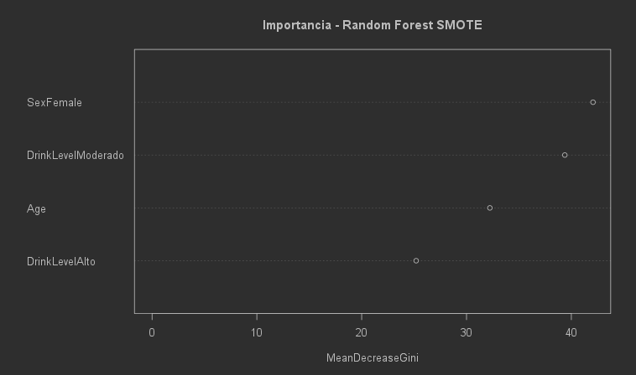
Importancia - Random Forest SMOTE
Notes:
ctrl_smote <- trainControl(method = "cv", number = 10, classProbs = TRUE, summaryFunction = twoClassSummary, sampling = "smote")
rf_smote <- train(Overdrawn ~ Age + Sex + DrinkLevel, data = train_data, method = "rf", trControl = ctrl_smote, metric = "ROC")

Slide 12
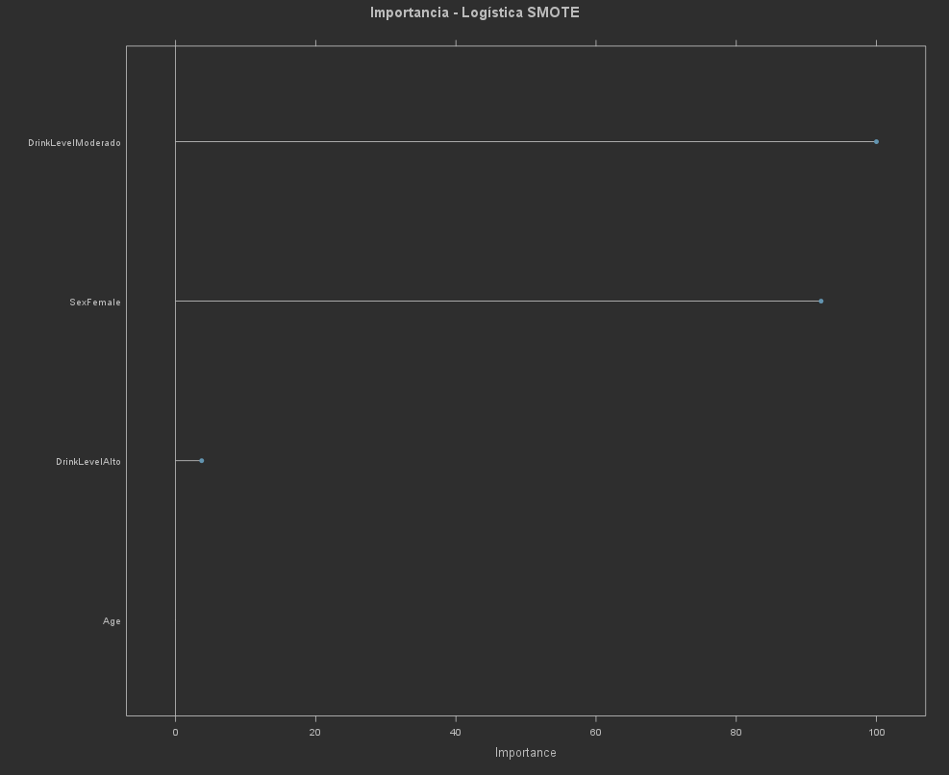
Importancia - Logística SMOTE
Notes:
ctrl_smote <- trainControl(method = "cv", number = 10, classProbs = TRUE, summaryFunction = twoClassSummary, sampling = "smote")
log_smote <- train(Overdrawn ~ Age + Sex + DrinkLevel, data = train_data, method = "glm", family = "binomial", trControl = ctrl_smote, metric = "ROC")

Slide 13
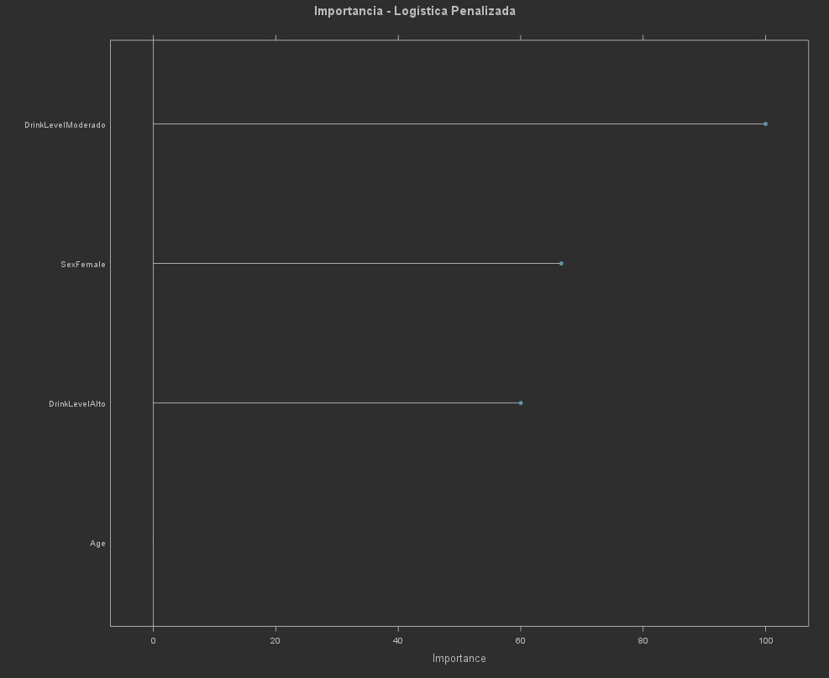
Importancia - Logística Penalizada
Notes:
log_glmnet <- train(Overdrawn ~ Age + Sex + DrinkLevel, data = train_data, method = "glmnet", trControl = ctrl, metric = "ROC")

Slide 14
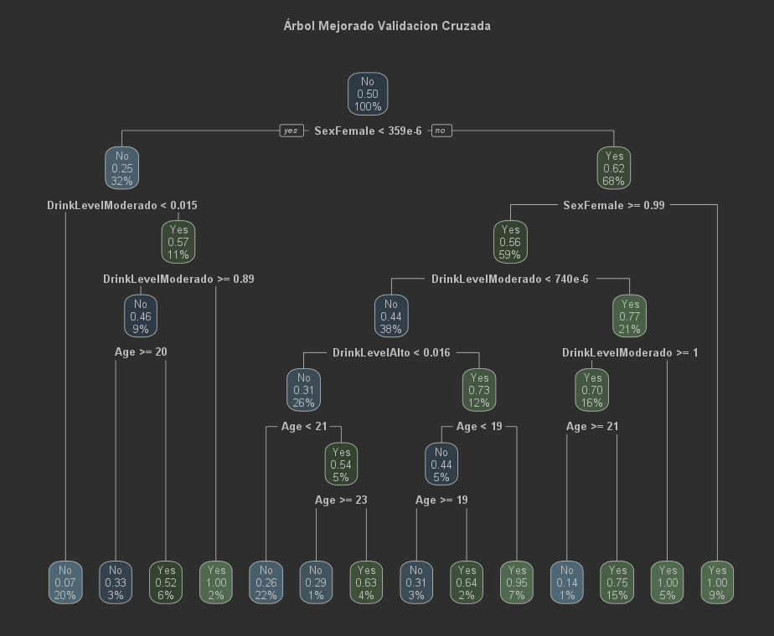
Árbol Mejorado con Validacion Cruzada
Notes:
train_control <- trainControl( method = "cv", # Validación cruzada number = 10, # 10 pliegues sampling = "smote", # Sobremuestreo sintético classProbs = TRUE, # Necesario para calcular ROC summaryFunction = twoClassSummary # Calcula métricas como ROC, Sens, Spec )
cv_model <- train( Overdrawn ~ Age + Sex + DrinkLevel, data = train_data, method = "rpart", metric = "ROC", # Se optimiza el AUC trControl = train_control, tuneLength = 10 # Para explorar varias configuraciones de cp )

Slide 15
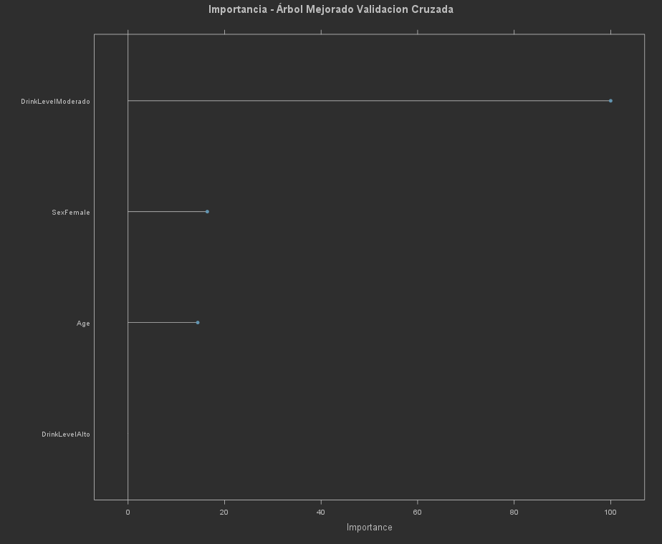
Importancia - Árbol Validacion Cruzada

Slide 16
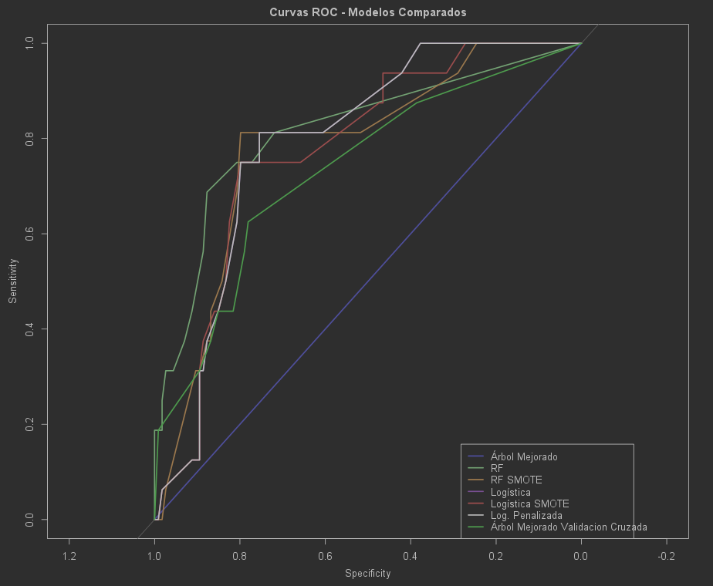
Curvas ROC - Modelos Comparados
Cada curva representa la capacidad del modelo para distinguir entre estudiantes que sobregiran y los que no.
Notes:
“Este gráfico muestra las curvas ROC de los modelos entrenados. Cada curva representa la capacidad del modelo para distinguir entre estudiantes que sobregiran y los que no. Cuanto más cerca esté una curva del vértice superior izquierdo (0,1), mejor es su capacidad de discriminación. Los modelos con SMOTE y regularización (Logística SMOTE, RF SMOTE y Log. Penalizada) tienen un mejor rendimiento general, mientras que el Árbol por defecto tiene un desempeño cercano al azar (línea diagonal). La curva ROC también complementa el análisis del AUC, mostrando visualmente la sensibilidad y especificidad alcanzadas en diferentes umbrales.”

Slide 17
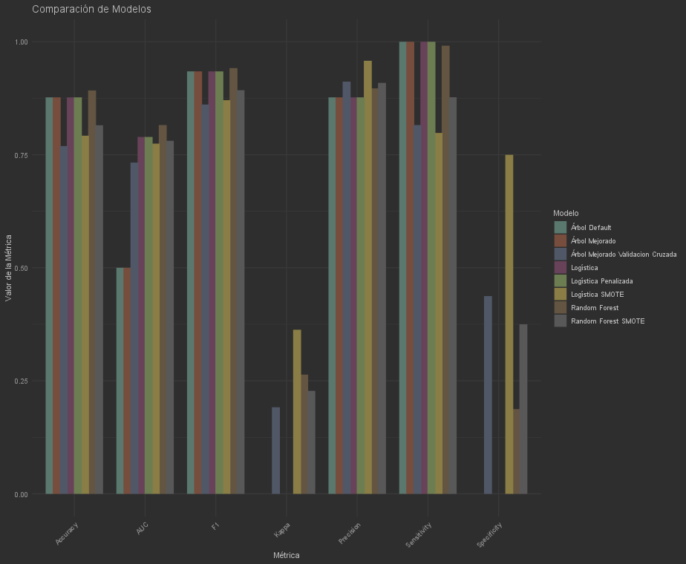
Comparación de Modelos

Slide 18
Modelo | Accuracy | Kappa | Sensitivity | Specificity | Precision | F1 | AUC
Árbol Default | 0.8769231 | 0.0000000 | 1.0000000 | 0.0000 | 0.8769231 | 0.9344262 | 0.5000000
Random Forest | 0.8923077 | 0.2637540 | 0.9912281 | 0.1875 | 0.8968254 | 0.9416667 | 0.8157895
Logística | 0.8769231 | 0.0000000 | 1.0000000 | 0.0000 | 0.8769231 | 0.9344262 | 0.7894737
Árbol Mejorado | 0.8769231 | 0.0000000 | 1.0000000 | 0.0000 | 0.8769231 | 0.9344262 | 0.5000000
Random Forest SMOTE | 0.8153846 | 0.2277228 | 0.8771930 | 0.3750 | 0.9090909 | 0.8928571 | 0.7809759
Logística SMOTE | 0.7923077 | 0.3629764 | 0.7982456 | 0.7500 | 0.9578947 | 0.8708134 | 0.7746711
Logística Penalizada | 0.8769231 | 0.0000000 | 1.0000000 | 0.0000 | 0.8769231 | 0.9344262 | 0.7894737
Árbol Mejorado Validacion Cruzada | 0.7692308 | 0.1915423 | 0.8157895 | 0.4375 | 0.9117647 | 0.8611111 | 0.7327303
Notes:
📊 Métricas de Evaluación de Modelos
Accuracy (Precisión Global): Proporción de predicciones correctas sobre el total de casos. 👉 “¿Cuántas veces acertó el modelo en general?”
Kappa: Mide qué tanto mejor fue el modelo comparado con el azar, corrigiendo por las clases desbalanceadas. 👉 “¿Qué tan confiable es el modelo más allá de la suerte?”
Sensitivity (Sensibilidad o Recall): Proporción de casos positivos reales que fueron bien detectados. 👉 “¿Cuántos sí sobregiraron fueron detectados?”
Specificity (Especificidad): Proporción de casos negativos reales que fueron bien clasificados. 👉 “¿Cuántos no sobregiraron fueron correctamente identificados?”
Precision (Precisión de positivos): De todos los casos que el modelo dijo que sobregiraron, ¿cuántos realmente lo hicieron? 👉 “¿Qué tan confiable es cuando predice un sobregiro?”
F1 Score: Promedio entre Precision y Sensitivity, útil cuando las clases están desbalanceadas. 👉 “¿Qué tan buen balance tiene el modelo entre aciertos y falsos positivos?”
AUC (Área bajo la curva ROC): Mide la capacidad del modelo de distinguir entre clases (0 = mal, 1 = perfecto). 👉 “¿Qué tan bien separa el modelo a los que sobregiran de los que no?”

Slide 20

Conclusiones
Random Forest SMOTE ofrece el mejor rendimiento general (AUC, F1)
Logística SMOTE es interpretable y también fuerte
Árbol simple no es útil sin ajustes
Técnicas como SMOTE y regularización mejoran mucho los resultados

Slide 21
Gracias por su atencion

